Slide 1
Мрежи преговор
Ipv4 – 32 битово число разделено в четири октета по осем бита
пр: 192.168.1.1
МАС адрес- 48 битово число (12 числа в hexadecimal бр. система), първите 24 бита показват производителя
Маска ?
Кой път би избрал рутер, ако в таблицата има следното:
192.168.0.0/ 24 via eth0
192.168.0.0/28 via eth1
Ако трябва да изпрати пакет до 192.168.0.5 и до 192.168.0.190 ?

Slide 2
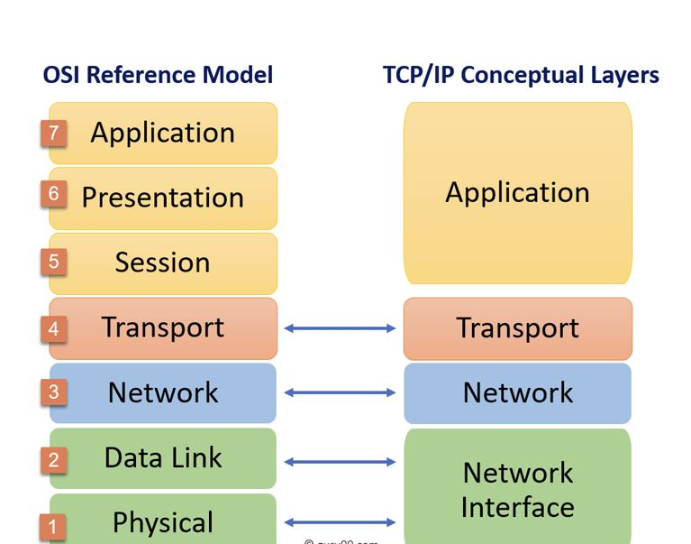
ПРЕз 1970 iso предлага единен стандарт За това как мрежовите устойства трябва да функционират

Slide 3
Layer 1 (media type)– ethernet, dwdm, wireless,Bluetooth
Layer 2 switches (добавя се source/destination mac address)
Променят ли се mac адресите или остават фиксирани от началото до края ?
ARP/ REVERSE ARP?
Layer 2.5 ?
LAYER 3 (routers ) – IPv4/v6 / IGMP
Променят ли се Ip адресите или остават фиксирани от началото до края?
Layer 4 – TCP/UDP
Layer 7 – HTTP/HTTPS/TELNET/SNMP/DHCP/FTP

Slide 4
Рутерите са разделени мисловно на две равнини: routing engine , forwarding engine (control and data plane)
- само най-добрите пътища за всеки префикс (Ip/mask) се записват във forwarding engine.
Целта на FE e само да рутира пакети
RE обработва заявки на layer 4+(OSI) - icmp/traceroute, затова някой ISP са ги забранили (* * *) или се изпълняват много бавно, защото използват допълнително CPU cycles
TTL(Time to Live)?
Какво се случва, когато ttl =0

Slide 5
TTL– loop prevention mechanism
TTL field is set by the sender of the datagram and reduced by every host on the route to its destination - definition

Slide 6
VPN (Virtual private network)
UNDERLAY VS OVERLAY
Underlay – Физическата мрежа, която отговаря за преноса на пакети (internet, ethernet, dwdm, l2, l3, mpls etc)
Overlay – логическа мрежа, която е построена върху съществуващата мрежа и използва tunneling encapsulations като gre, ipsec, mpls, vxlan
VPN създава point to point tunnel от нас към сървъра на VPN, като криптира трафика и така интернет доставчиците не могат да инспектират съдържанието на пакета. По този начин пращаме целият трафик първо към VPN сървъра и после той го препраща към крайната дестинация. От гледна точка на услугата която достъпваме изглежда, че VPN сървърът изпраща заявката, а не ние.

Slide 7
Основни протоколи, които се използват от Интернет доставчиците (ISPs)
OSPF/ IS-IS – Link state
BGP – distance vector
MPLS – link state protocol which uses OSPF/IS-IS as underlay
Сравнение между link-state и distance vector ?
Услуги които предоставят интернет доставците:
- Tv services
- Phone services
Managed router service
SLA
- managed security – firewall
broadband(internet)
Leased lines
mpls l2/l3 vpns

Slide 8
OSPF
broadcast domain?
OSPF използва multicast address 224.0.0.5 , за да открие други рутери в сегмента
Uses Dijkstra algorithm to find the shortest path (guarantees loop free topology)
All routers send LSA
All nodes inside area agree on what topology looks like
OSPF използва концепцията area (зона). Като OSPF area 0 e backbone
При промяна на някой маршрут всички рутери в същата area биват уведомени за промяната, затова сегментиране на зоните е необходимо
Една от техниките за намаляване на маршрутите е route summarization

Slide 9
BGP (Border gateway protocol )
Distance vector
Runs over tcp
Използва се за обмяна на rooting information между автономни системи
2 типа връзки (iBGP / eBGP )
IBGP свъзва два рутера от една и съща автономна система
EBGP свъзва два рутера от различни автономни системи
Bgp използва best path selection algorithm – атрибутите имат глобално значение, а не локално
Пример : AS-PATH : 1235 532 536 I
BGP ROUTE-REFLECTOR ?
BGP CONFEDERATION ?

Slide 10


Slide 11
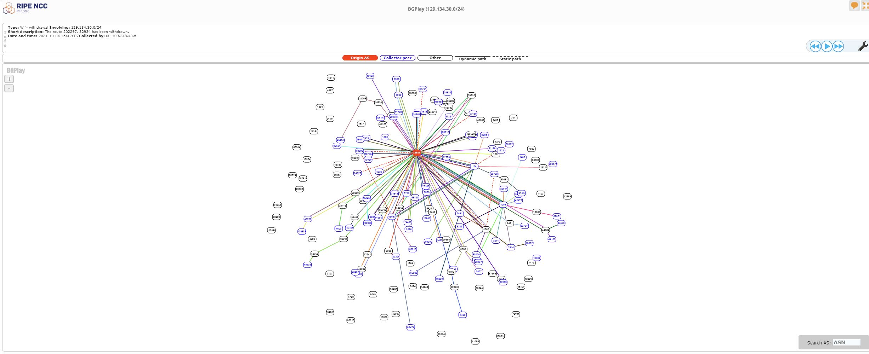
Какво наистина се случи с Facebook ?
Грешна конфигурация терминира bgp peering на Facebook dns сървъра с всички други, без един, но той така и не разбра какво се случва ☺

Slide 12
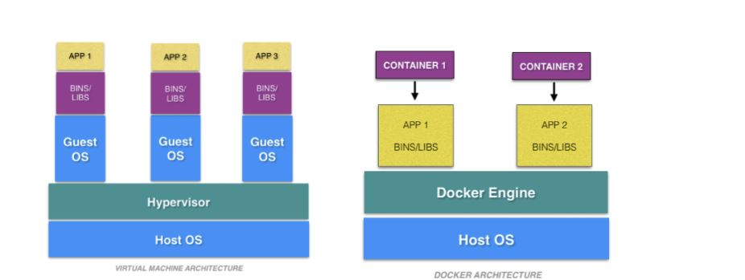
Docker vs Hypervisor ?
NVF?

Slide 13
NFV (Network functions virtualization)
идеята е мрежовото обурудване да се виртуализира
Цели : по-голяма автономност на системите и по-лесна поддръжка
Пр: много ISP имат виртуални рутери/сървъри, които могат да вървят съответно на docker или hypervisor
Най-големите компании си произвеждат сами мрежовото обурудване (white box switches/routers running distribution of linux)

Slide 14
SDN high level overview
Мрежовите устройства се свързват с controller, чрез които могат да бъдат конфигурирани
Zero touch provisioning
Cost reduction by optimizing forwarding path
Easily scalable
Autonomous configuration
Intelligent resource management

